Slide 1

▶
YouTube
急上昇ランキング
TOP 5
2026年10月14日
ずんだもんと一緒に見ていくのだ！

Slide 2

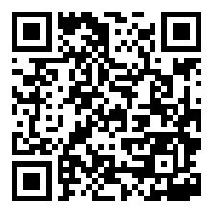
#5
Kabaddi 5 (OFFICIAL TRAILER)- Dayahang R…
📺 Baasuri Films
👁 79万回 👍 2万
▲ QRコードで視聴

Slide 3

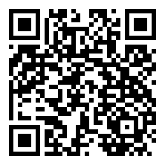
#4
SixTONES – 「MILESixTONES」LIVE DVD / Blu-…
📺 SixTONES
👁 31万回 👍 2万
▲ QRコードで視聴

Slide 4

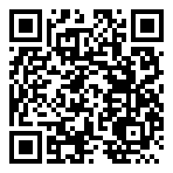
#3
【縛りプレイ】木が禁止の世界でエンドラ討伐！【マイクラ】
📺 ドズル社
👁 38万回 👍 9,365
▲ QRコードで視聴

Slide 5

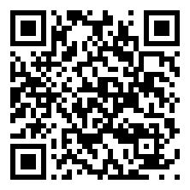
#2
『ゴジラ-0.0』ファイナル予告
📺 東宝MOVIEチャンネル
👁 200万回 👍 2万
▲ QRコードで視聴

Slide 6

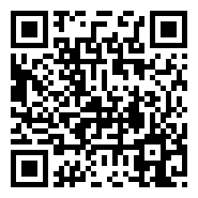
🏆 NO.1 🏆
Beyond the Clouds, Only Me Downwind
📺 Yorushika - Topic
👁 20万回 👍 1万
▲ QRコードで視聴

Slide 7
以上！
YouTube急上昇
TOP5でした！
チャンネル登録・
いいね！よろしくなのだ🌿
また明日もお楽しみに！

